Slide 1
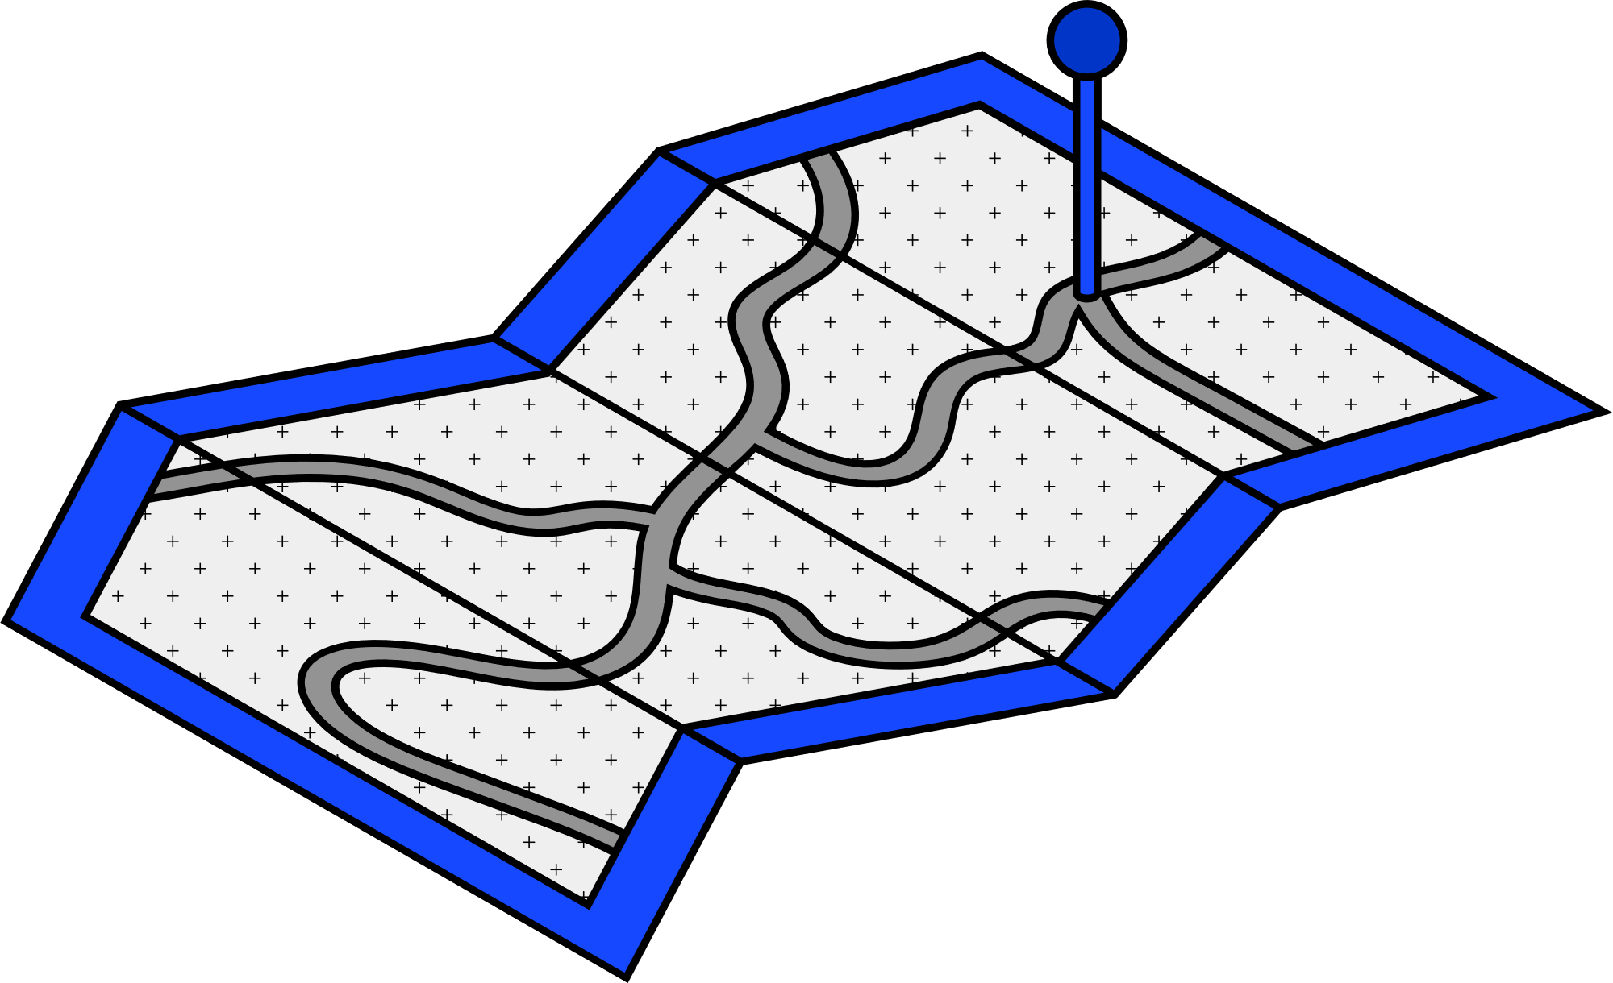
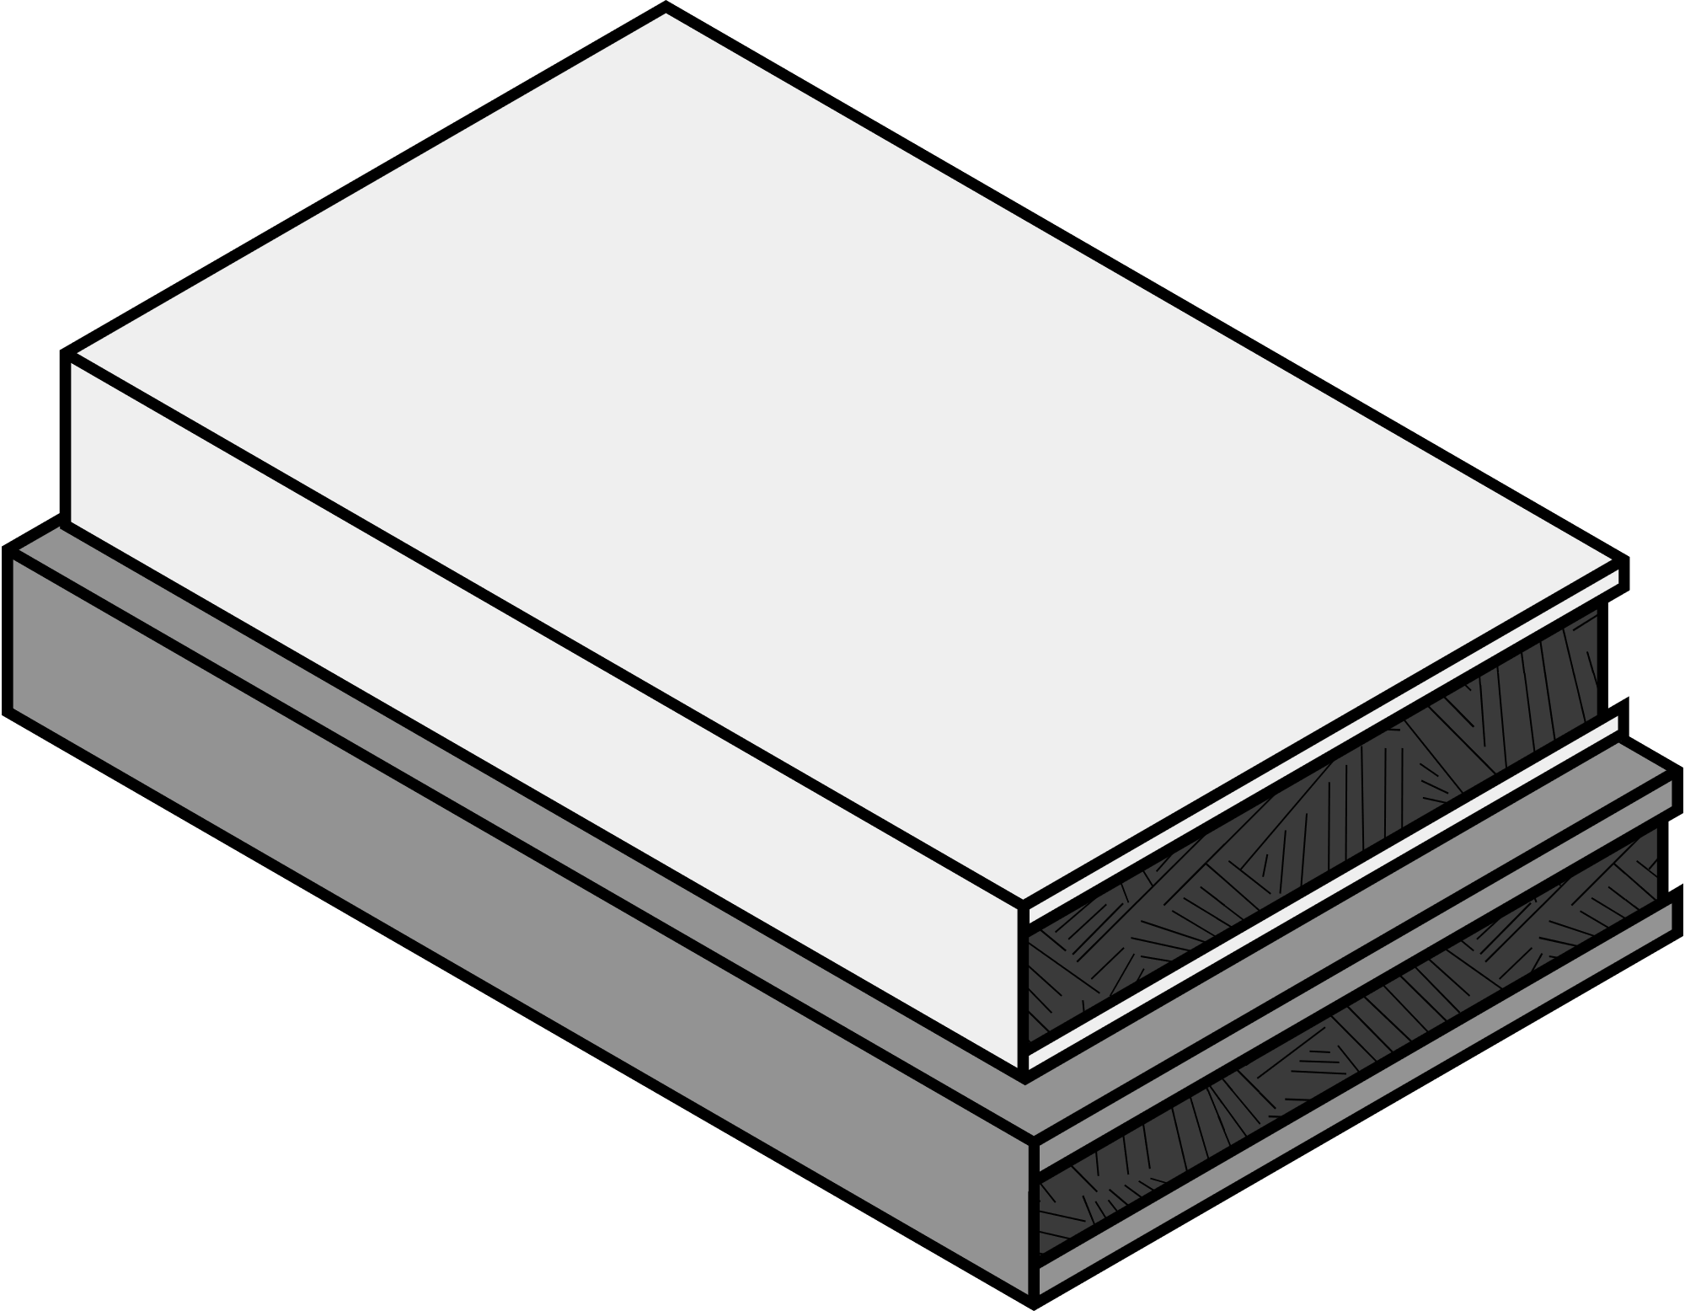





IMPLEMENTACIÓN DE UN SITIO WEB (ECOMMERS PARA LA VENTA DE PRODUCTOS TECNOLÓGICOS Y/O DE CÓMPUTO).
Avance de Proyecto 03

Slide 2


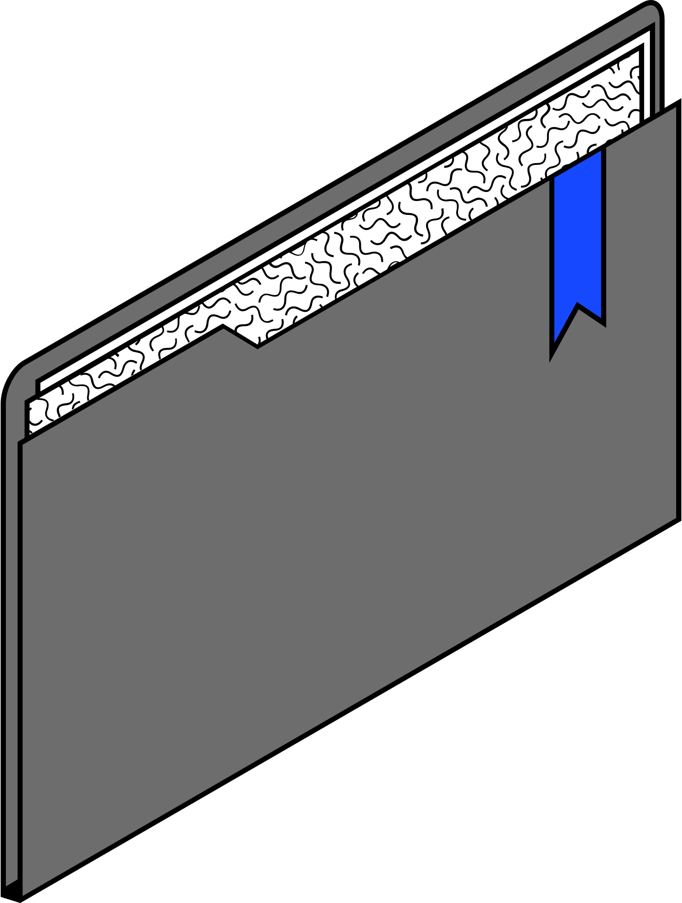
Grupo: 3
Integrantes:
MEJIA COLLAZOS, Roberto Agustín​
PECHO SANTOS, Manuel Angel​
SOTOMAYO BETETA, Daniel​
VELASQUEZ YSUIZA, Miguel Angel

Slide 3
CONTENIDO
Diseño de la arquitectura.​
Estructura del directorio del proyecto que construye.​
Diagrama Gantt del avance conforme lo planificado.​
Detalles de los entornos de desarrollos y SGBD.​
Enlace al repositorio GitHub

Slide 4
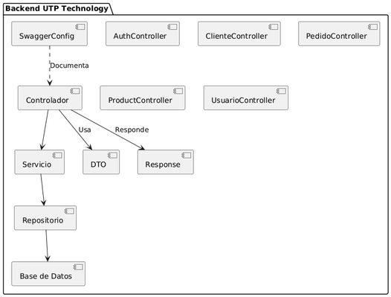
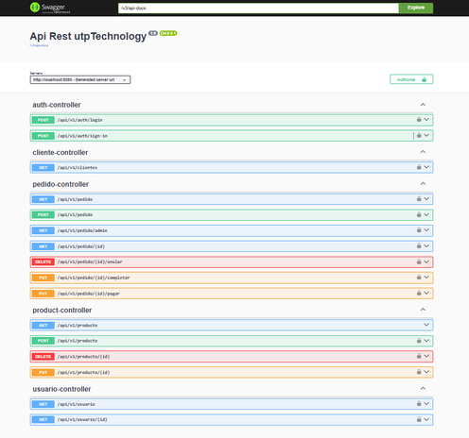
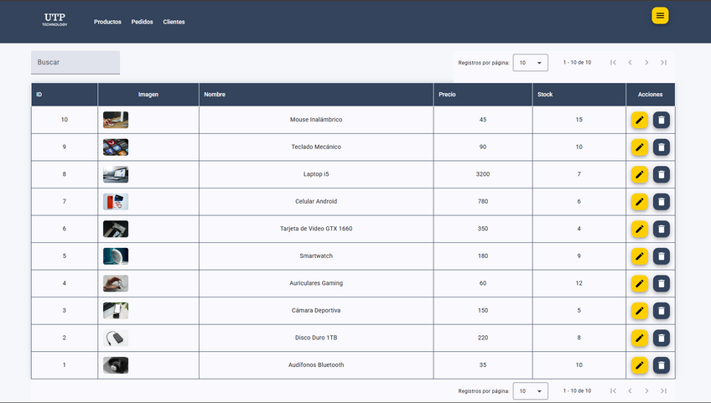
DISEÑO DE ARQUTECTURA
Arquitectura de capas
Modelo
Controlador
Servicio
Repositorio
Configuración
y para la vista se uso angular

Slide 5
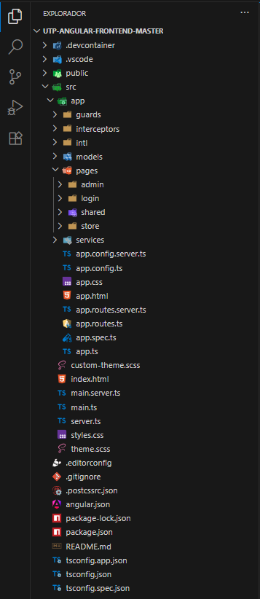
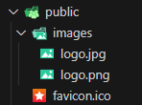
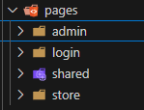
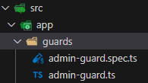
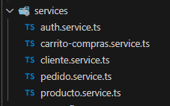
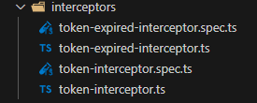

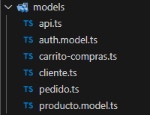
ESTRUCTURA DEL DIRECTORIO
DEL PROYECTO (FRONTEND)

Slide 6
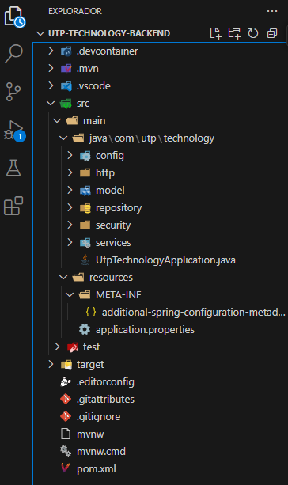

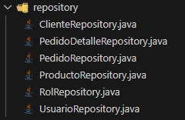
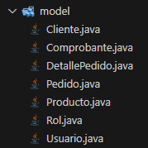
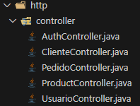
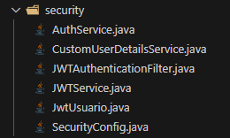

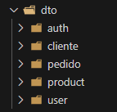
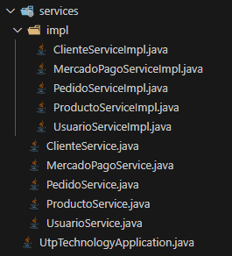
ESTRUCTURA DEL DIRECTORIO
DEL PROYECTO (BACKEND)

Slide 7
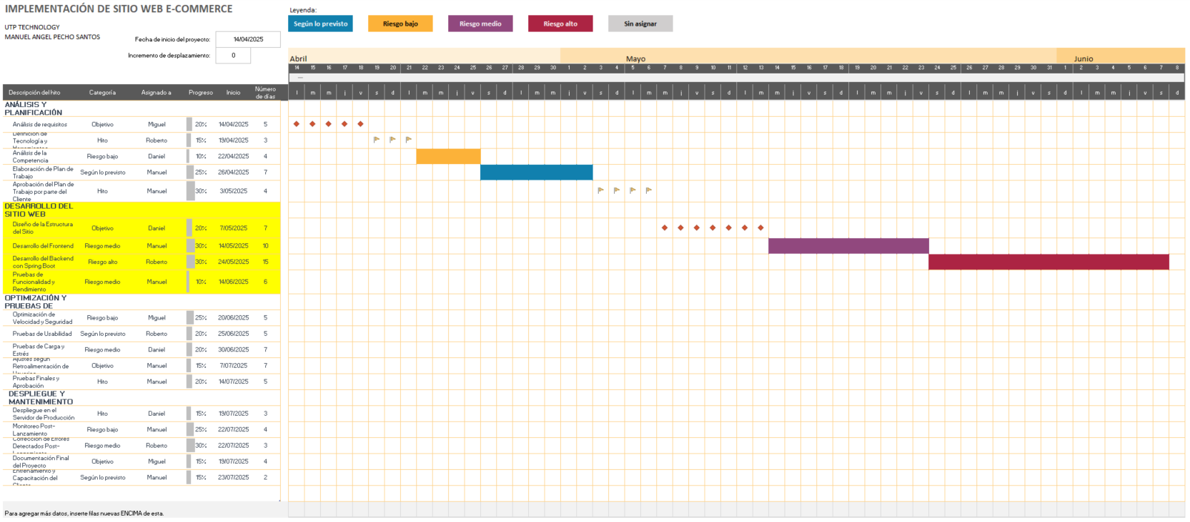
DIAGRAMA DE GANTT

Slide 8






DETALLES DE LOS ENTORNOS DE
DESARROLLO Y SGBD
Frontend
Framework: Angular — Interfaz dinámica y responsive.
Lenguaje: TypeScript — Tipado estático y POO.
Entorno: Visual Studio Code — Editor con soporte para Angular y Git.
Gestor de dependencias: npm.
Backend
Framework: Spring Boot — Microservicios seguros con JWT.
Lenguaje: Java.
Entorno: IntelliJ IDEA o Eclipse.
Gestor de dependencias: Maven.
Control de Versiones
Git: Para seguimiento de cambios y trabajo colaborativo.
GitHub (opcional): Repositorio remoto.
SGBD
Base de datos: MySQL — Sistema relacional para almacenar usuarios, productos, clientes y pedidos.
Integración: JPA/Hibernate para ORM.
Otros Recursos
Swagger: Documentación y prueba de la API REST.
Postman (opcional): Pruebas manuales de endpoints.

Slide 9

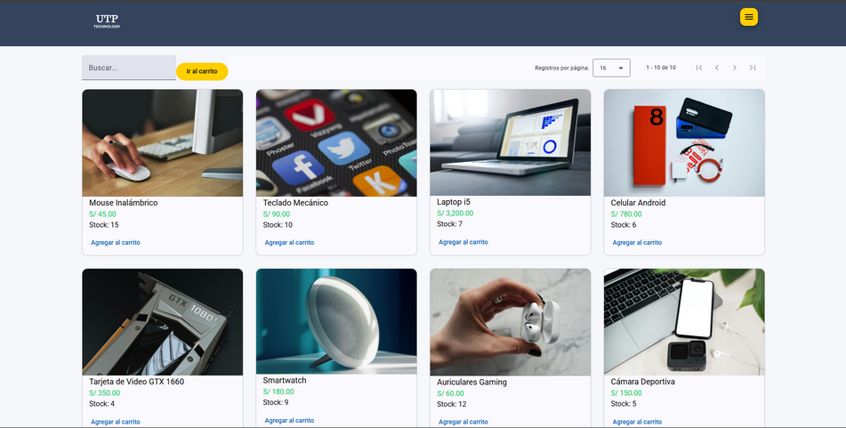
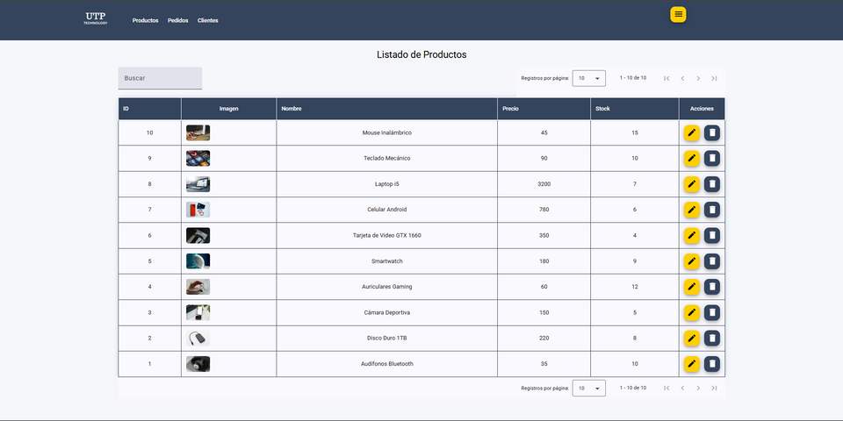
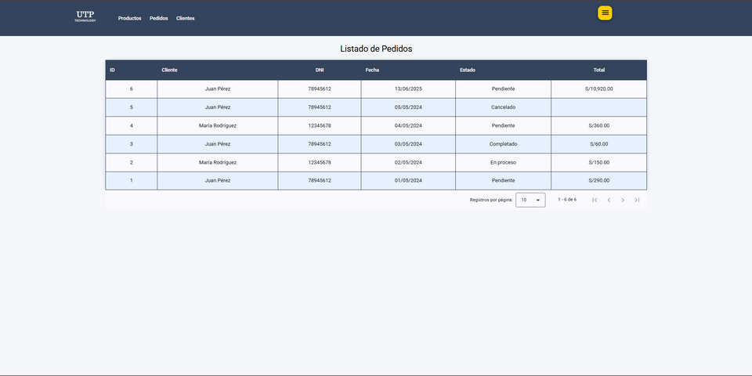
ALGUNAS CAPTURAS

Slide 10
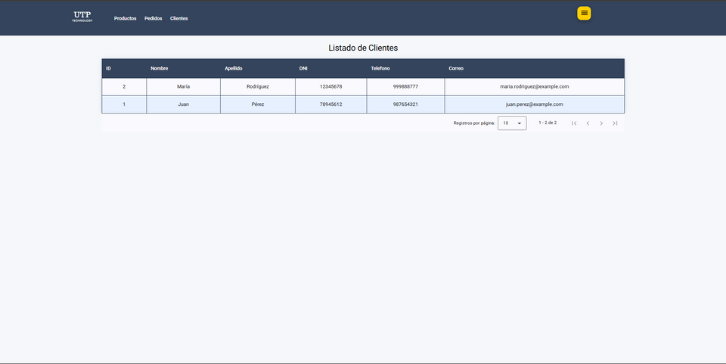
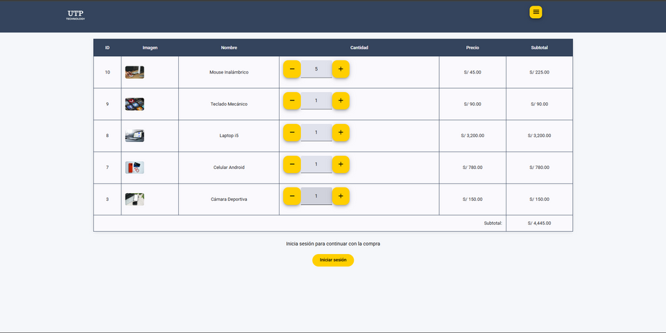
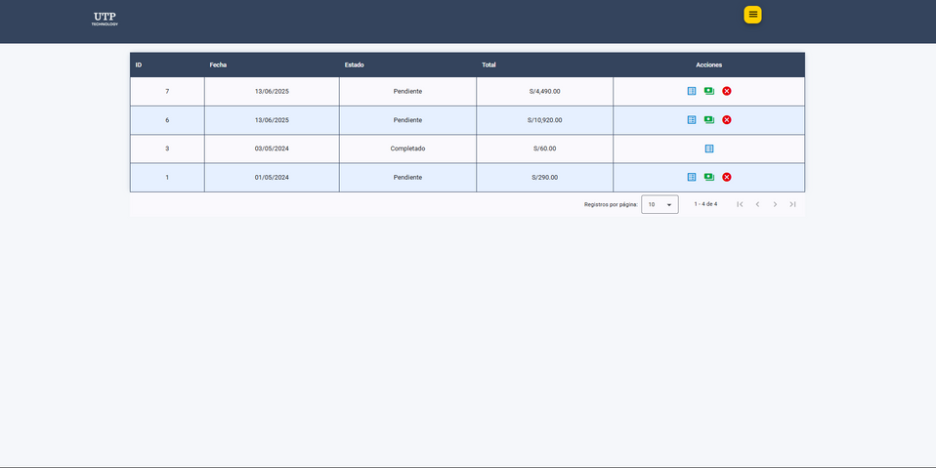
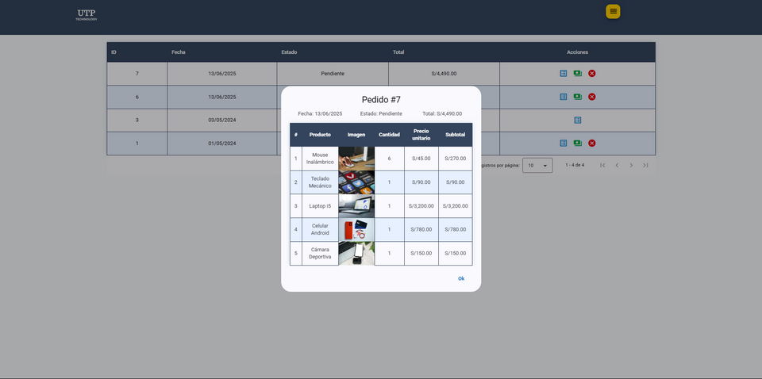
ALGUNAS CAPTURAS

Slide 11
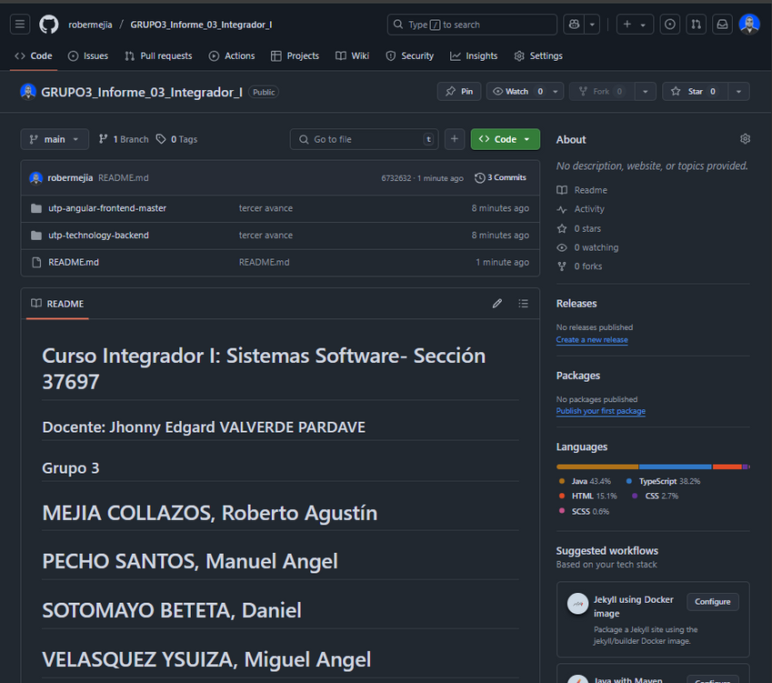
ENLACE A REPOSITORIO DE GITHUB
https://github.com/robermejia/G03_Informe_03_Integrador_I

Slide 12

MUCHAS GRACIAS POR SU ATENCION

